Slide 1
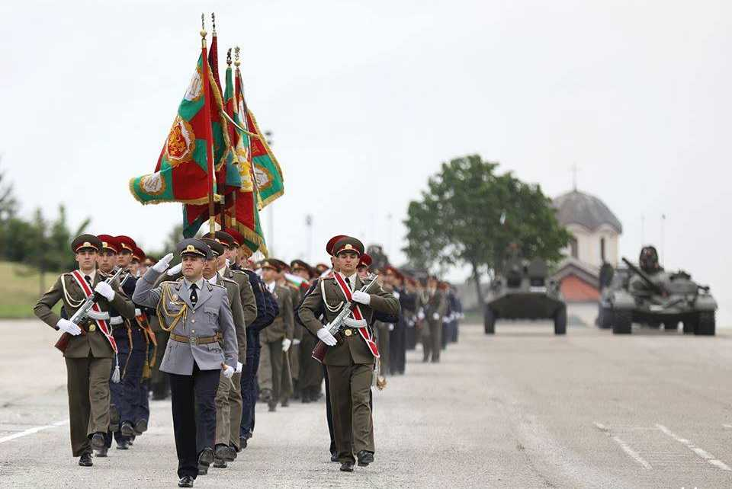
НАЦИОНАЛЕН ВОЕНЕН УНИВЕРСИТЕТ „ВАСИЛ ЛЕВСКИ“
СЪЩНОСТ, ЦЕЛИ И ЗАДАЧИ НА РЕЗЕРВА НА ВЪОРЪЖЕНИТЕ СИЛИ НА РЕПУБЛИКА БЪЛГАРИЯ
Notes:
Уважаеми ученици,
Темата на моята презентация е „СЪЩНОСТ, ЦЕЛИ И ЗАДАЧИ НА РЕЗЕРВА НА ВЪОРЪЖЕНИТЕ СИЛИ НА РЕПУБЛИКА БЪЛГАРИЯ“
В следствие на новите реалности и предизвикателства възниква необходимостта от преосмисляне на ролята и задачите на резерва на въоръжените сили на Република България, а от там и на необходимостта от преструктуриране и изменение на принципите на комплектуване на войсковите формирования по военновременните щатни разписания с личен състав и техника.
Промените във въоръжените сили на Република България, свързани с преструктурирането, редуцирането и предефинирането на задачите, въвеждат нови принципи в нейното организационно изграждане и използване. Променят се нейните възможности и доктриналната среда за нейното функциониране. Военните ни способности, които са в пряка зависимост и от резерва на въоръжените сили, изискват качествено комплектуване на военните и военновременните формирования с военнослужещи и ресурси от резерва (запасни и техника-запас).

Slide 2
Същност, цел и задачи на резерва на въоръжените сили на република България
Резервът на въоръжените сили на Република България се изгражда със състав, численост и структура, които да отговарят на потребностите на въоръжените сили предвид техните мисии и задачи, с централизирана система за управление и органи, разпределени на териториален принцип съгласно административно-териториалното деление на страната. Изграждането и поддържането на резерва е в тясна зависимост от принципите за комплектуване на въоръжените сили за мирно време.
Резервът на въоръжените сили на Република България, се състои от български граждани и техника и има за цел и изпълнява задачи по комплектуване на военните формирования от въоръжените сили в мирно и военно време, и структурите по чл. 50, ал. 2 от Закона за отбраната и въоръжените сили на Република България на други сили от системата за национална сигурност на Република България във военно време.
Notes:
Резервът на въоръжените сили на Република България се изгражда със състав, численост и структура, които да отговарят на потребностите на въоръжените сили предвид техните мисии и задачи, с централизирана система за управление и органи, разпределени на териториален принцип съгласно административно-териториалното деление на страната. Изграждането и поддържането на резерва е в тясна зависимост от принципите за комплектуване на въоръжените сили за мирно време.
Резервът на въоръжените сили на Република България, се състои от български граждани и техника и има за цел и изпълнява задачи по комплектуване на военните формирования от въоръжените сили в мирно и военно време, и структурите по чл. 50, ал. 2 от Закона за отбраната и въоръжените сили на Република България на други сили от системата за национална сигурност на Република България във военно време.

Slide 3
1.1. Комплектуване на резерва на въоръжените сили на Република България
Доброволен принцип - Доброволният принцип се прилага за български граждани, които са изявили желание да служат в резерва или да предоставят техника за определен период от време при условия и по ред, определени със закона за резерва на ВС на РБ и със сключен договор. За срока на действие на договора българските граждани придобиват статус на резервисти, а техниката - статус на техника-резерв. На доброволен принцип се провежда и подготовката на гражданите за защита на отечеството.
Notes:
1.1. Комплектуване на резерва на въоръжените сили на Република България
Резервът се комплектува на доброволен и на задължителен принцип.
- Доброволният принцип се прилага за български граждани, които са изявили желание да служат в резерва или да предоставят техника за определен период от време при условия и по ред, определени със закона за резерва на ВС на РБ и със сключен договор. За срока на действие на договора българските граждани придобиват статус на резервисти, а техниката - статус на техника-резерв. На доброволен принцип се провежда и подготовката на гражданите за защита на отечеството.

Slide 4
1.1. Комплектуване на резерва на въоръжените сили на Република България
Задължителен принцип - Задължителният принцип се прилага за български граждани, които не са със статус на резервисти, но имат военна или друга специална подготовка или притежават техника и могат да получат мобилизационно назначение. При този случай гражданите придобиват статус на запасни, а техниката - статус на техника-запас.
Notes:
- Задължителният принцип се прилага за български граждани, които не са със статус на резервисти, но имат военна или друга специална подготовка или притежават техника и могат да получат мобилизационно назначение. При този случай гражданите придобиват статус на запасни, а техниката - статус на техника-запас.

Slide 5
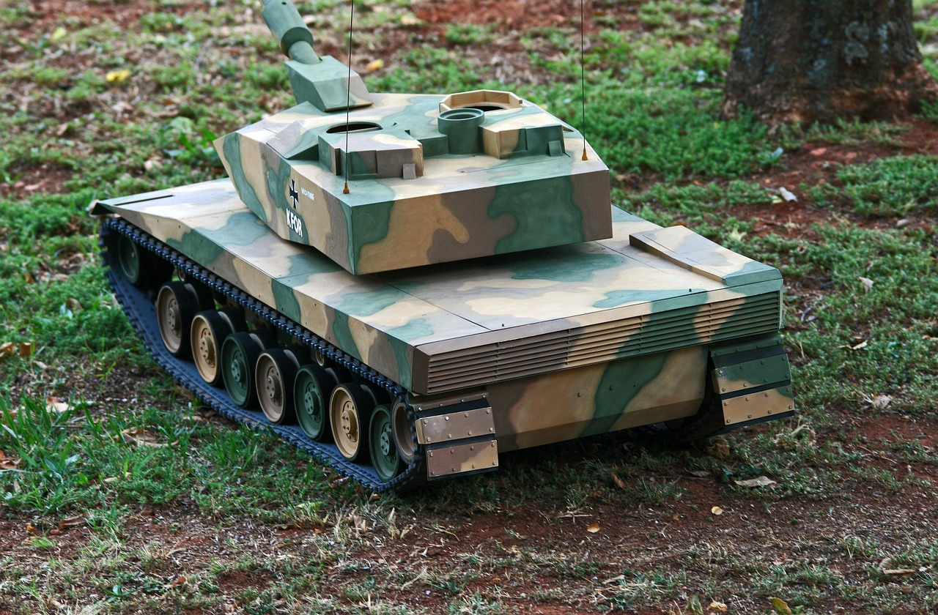
1.1. Комплектуване на резерва на въоръжените сили на Република България
Резервът на въоръжените сили на Република България включва доброволен резерв и запас.
Доброволният резерв изпълнява задачи по комплектуване с резервисти и техника-резерв по длъжностни разписания за мирно и за военно време на:
1. военните формирования от Българската армия и структури на пряко подчинение на министъра на отбраната - за изпълнението на задачи по отбраната на страната и други задачи по защита на националната сигурност;
2. военните формирования от въоръжените сили - за участие в операции и мисии извън територията на Република България в мирно време.
Notes:
Резервът на въоръжените сили на Република България включва доброволен резерв и запас.
Доброволният резерв изпълнява задачи по комплектуване с резервисти и техника-резерв по длъжностни разписания за мирно и за военно време на:
1. военните формирования от Българската армия и структури на пряко подчинение на министъра на отбраната - за изпълнението на задачи по отбраната на страната и други задачи по защита на националната сигурност;
2. военните формирования от въоръжените сили - за участие в операции и мисии извън територията на Република България в мирно време.

Slide 6
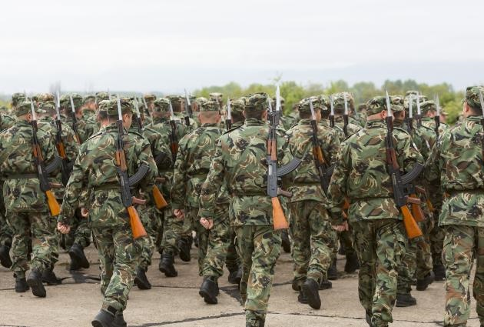
1.2. Задачи на резерва на въоръжените сили на Република България
Запасът изпълнява задачи за:
1. Комплектуване със запасни и техника-запас на военните формирования от въоръжените сили на Република България за военно време;
2. Поддържане на комплектуваността със запасни и техника-запас на военните формирования от въоръжените сили при продължителни военни действия във военно време;
3. Комплектуване на структури по чл. 50, ал. 2 от Закона за отбраната и въоръжените сили на Република България за други сили от системата за национална сигурност на Република България за военно време.
Notes:
Запасът изпълнява задачи за:
1. Комплектуване със запасни и техника-запас на военните формирования от въоръжените сили на Република България за военно време;
2. Поддържане на комплектуваността със запасни и техника-запас на военните формирования от въоръжените сили при продължителни военни действия във военно време;
3. Комплектуване на структури по чл. 50, ал. 2 от Закона за отбраната и въоръжените сили на Република България за други сили от системата за национална сигурност на Република България за военно време.

Slide 7
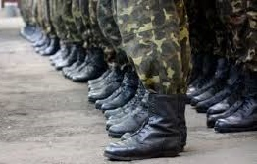
2. Служба на българските граждани в резерва
Службата на българските граждани в резерва е служба с особено предназначение, която се изпълнява по смисъла на закона за резерва въоръжените сили на Република България и на актовете за прилагането му. Службата в резерва в мирно време е служба в доброволния резерв и служба в запаса.
Notes:
Службата на българските граждани в резерва е служба с особено предназначение, която се изпълнява по смисъла на закона за резерва въоръжените сили на Република България и на актовете за прилагането му. Службата в резерва в мирно време е служба в доброволния резерв и служба в запаса.

Slide 8
2. Служба на българските граждани в резерва
Активна служба
Разположение за активна служба
Срочна служба в доброволния резерв
Notes:
Службата в доброволния резерв може да се изпълнява като активна служба; разположение за активна служба и срочна служба.

Slide 9
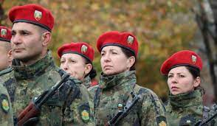
2.1. Активна служба
Активната служба включва период от време, през който резервистът и техниката-резерв са извикани за изпълнение на задачи в състава на военните формирования от въоръжените сили или за придобиване на военна подготовка, за обучение в курсове за придобиване и повишаване на квалификацията или за преквалификация.
Notes:
2.1. Активна служба
Активната служба включва период от време, през който резервистът и техниката-резерв са извикани за изпълнение на задачи в състава на военните формирования от въоръжените сили или за придобиване на военна подготовка, за обучение в курсове за придобиване и повишаване на квалификацията или за преквалификация.

Slide 10
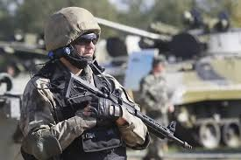
2.2. Разположение за активна служба
Разположение за активна служба е период от време, през който резервистът и техниката-резерв не са извикани на активна служба, но са в готовност за нейното изпълнение.
Notes:
2.2. Разположение за активна служба
Разположение за активна служба е период от време, през който резервистът и техниката-резерв не са извикани на активна служба, но са в готовност за нейното изпълнение.

Slide 11
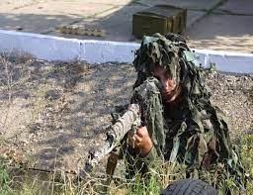
2.3. Срочна служба в доброволния резерв
Срочната служба в доброволния резерв включва период от време, през който пълнолетен български гражданин преминава военна подготовка и изпълнява задачи в състава на военни формирования от въоръжените сили като резервист.
Notes:
2.3. Срочна служба в доброволния резерв
Срочната служба в доброволния резерв включва период от време, през който пълнолетен български гражданин преминава военна подготовка и изпълнява задачи в състава на военни формирования от въоръжените сили като резервист.

Slide 12
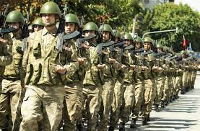
Извикване на активна служба
Резервистите и техниката-резерв могат да бъдат извикани на активна служба след като бъдат включени в указ на Президента или решение на Народното събрание в следните случаи:
- При привеждане на въоръжените сили или на част от тях в по-висока степен на бойна и оперативна готовност.
- При обявяване на извънредно положение на територията на страната или на част от нея.
Notes:
Резервистите и техниката-резерв могат да бъдат извикани на активна служба след като бъдат включени в указ на Президента или решение на Народното събрание в следните случаи:
- При привеждане на въоръжените сили или на част от тях в по-висока степен на бойна и оперативна готовност.
- При обявяване на извънредно положение на територията на страната или на част от нея.

Slide 13
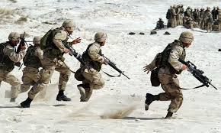
Служба в запаса
Службата в запаса е период от време, през който:
1. запасните и техниката-запас с мобилизационно назначение имат готовност за изпълнение на задачи при обявяване на положение на война или на военно положение в съответствие с получената повиквателна заповед;
2. запасните и техниката-запас без мобилизационно назначение имат готовност за изпълнение на задачи във военно време след получаване на повиквателна заповед. Запасният и техниката-запас при обявяване на положение на война или на военно положение са длъжни да се явяват на определеното в повиквателната заповед място.
Notes:
Службата в запаса е период от време, през който:
1. запасните и техниката-запас с мобилизационно назначение имат готовност за изпълнение на задачи при обявяване на положение на война или на военно положение в съответствие с получената повиквателна заповед;
2. запасните и техниката-запас без мобилизационно назначение имат готовност за изпълнение на задачи във военно време след получаване на повиквателна заповед. Запасният и техниката-запас при обявяване на положение на война или на военно положение са длъжни да се явяват на определеното в повиквателната заповед място.

Slide 14
Военновременна служба
Военновременната служба на резервистите и техниката-резерв започва от часа и деня на обявяване на положение на война или на военно положение, а на резервистите и техниката-резерв на разположение за активна служба, запасните и техниката-запас се смятат на военновременна служба от момента на оповестяването им.
Notes:
Военновременната служба на резервистите и техниката-резерв започва от часа и деня на обявяване на положение на война или на военно положение, а на резервистите и техниката-резерв на разположение за активна служба, запасните и техниката-запас се смятат на военновременна служба от момента на оповестяването им.
На резервистите и на техните работодатели/органи по назначаване, както и на собствениците на техниката-резерв държавата гарантира специфични права, определени със закона за резерва и със сключен договор. На резервистите и запасните се присвояват военни звания. Те могат да се повишават и понижават във военно звание при условия и по ред, определени с правилника за прилагане на закона за резерва на въоръжените сили на Република България. Резервистите и запасните могат да бъдат повишавани във военно звание посмъртно еднократно с една степен.
Резервистите по време на активната служба и запасните по време на военновременната служба носят униформа и отличителни знаци, определени със заповед на министъра на отбраната. Правилата за носене на униформа и отличителните знаци се определят с уставите на въоръжените сили на Република България.
Запасните от структурите по чл. 50, ал. 2 от Закона за отбраната и въоръжените сили на Република България (структури от другите сили от системата за национална сигурност на Република България, определени с акт на Министерския съвет) по време на военновременната служба носят униформа и отличителни знаци, определени с акт на Министерския съвет по предложение на съответния ръководител.
За високи постижения в службата в резерва и за заслуги към отбраната на страната резервистите, запасните и българските граждани могат да бъдат награждавани от министъра на отбраната с отличия и награди при условия и по ред, определени с правилника за прилагане на закона за резерва на въоръжените сили на Република България.

Slide 15
3. Ръководството на резерва на въоръжените сили на Република България.
Ръководство
НАРОДНО СЪБРАНИЕ
ПРЕЗИДЕНТ НА РЕПУБЛИКАТА
МИНИСТЕРСКИ СЪВЕТ
МИНИСТЪР НА ОТБРАНАТА
ръководители на структурите по чл. 50, ал. 2 от ЗОВС НА РБ
Notes:
Ръководството на резерва се осъществява от:
- Народното събрание;
- президента на републиката;
- Министерския съвет;
- министъра на отбраната;
- ръководителите на структурите по чл. 50, ал. 2 от Закона за отбраната и въоръжените сили на Република България.

Slide 16
3.1. Народно събрание
определя военни формирования от въоръжените сили и структури за допълване на въоръжените сили във военно време по предложение на Министерския съвет;
в рамките на общата численост на военните формирования от въоръжените сили определя числеността на доброволния резерв и на запаса за въоръжените сили по предложение на Министерския съвет.
Notes:
определя военни формирования от въоръжените сили и структури за допълване на въоръжените сили във военно време по предложение на Министерския съвет;
в рамките на общата численост на военните формирования от въоръжените сили определя числеността на доброволния резерв и на запаса за въоръжените сили по предложение на Министерския съвет.

Slide 17
3.2. Министерски съвет
определя държавната политика по отношение на резерва на въоръжените сили;
предлага на Народното събрание в рамките на общата численост на военните формирования от въоръжените сили да определи числеността на доброволния резерв и на запаса за въоръжените сили;
предлага на Народното събрание да определи военни формирования и структури за допълване на въоръжените сили във военно време;
определя структурите от други сили от системата за национална сигурност на Република България за включване във въоръжените сили във военно време.
Notes:
3.2. Министерският съвет:
- определя държавната политика по отношение на резерва на въоръжените сили;
- предлага на Народното събрание в рамките на общата численост на военните формирования от въоръжените сили да определи числеността на доброволния резерв и на запаса за въоръжените сили;
- предлага на Народното събрание да определи военни формирования и структури за допълване на въоръжените сили във военно време;
- определя структурите от други сили от системата за национална сигурност на Република България за включване във въоръжените сили във военно време.

Slide 18
3.3. Министър на отбраната
ръководи провеждането на държавната политика по въпросите на резерва;
ръководи дейностите по планирането, организирането, управлението, отчета, подготовката и използването на резерва на въоръжените сили;
внася предложение в Министерския съвет за структура и численост на резерва на въоръжените сили;
разпределя личния състав и техниката за резерва по военни формирования от въоръжените сили;
Notes:
3.3. Министърът на отбраната:
ръководи провеждането на държавната политика по въпросите на резерва;
ръководи дейностите по планирането, организирането, управлението, отчета, подготовката и използването на резерва на въоръжените сили;- внася предложение в Министерския съвет за структура и численост на резерва на въоръжените сили;
разпределя личния състав и техниката за резерва по военни формирования от въоръжените сили;

Slide 19
3.3. Министър на отбраната
предлага на Министерския съвет създаването на военни формирования и структури за допълване на въоръжените сили във военно време;
сключва, изменя и прекратява или оправомощава длъжностни лица да сключват, изменят и прекратяват договори за служба в доброволния резерв с резервисти и договори за предоставяне на техника-резерв за нуждите на въоръжените сили.
Notes:
3.3. Министърът на отбраната:
предлага на Министерския съвет създаването на военни формирования и структури за допълване на въоръжените сили във военно време;
сключва, изменя и прекратява или оправомощава длъжностни лица да сключват, изменят и прекратяват договори за служба в доброволния резерв с резервисти и договори за предоставяне на техника-резерв за нуждите на въоръжените сили.

Slide 20
3.4. Ръководители на структурите по чл. 50, ал. 2 от ЗОВС на РБ
Ръководителите на структурите по чл. 50, ал. 2 от Закона за отбраната и въоръжените сили на Република България съгласувано с министъра на отбраната предлагат на Министерския съвет структури и численост за включване във въоръжените сили във военно време.
Notes:
3.4. Ръководителите на структурите по чл. 50, ал. 2 от Закона за отбраната и въоръжените сили на Република България съгласувано с министъра на отбраната предлагат на Министерския съвет структури и численост за включване във въоръжените сили във военно време.

Slide 21
3.5. Областни управители и кметовете на общини
подпомагат воденето на военния отчет на българските граждани и техниката, осигуряват оповестяването и доставянето на запасни и техника-запас, в съответствие с дейностите и задачите, определени с акт на Министерския съвет;
предоставят помещения и осигуряват в административно отношение дейността на органите за водене на военния отчет;
ежегодно изготвят предложения до министъра на отбраната за обучение на техни ръководни кадри и служители по въпросите, свързани с резерва.
Notes:
3.5. Областните управители и кметовете на общини:
- подпомагат воденето на военния отчет на българските граждани и техниката, осигуряват оповестяването и доставянето на запасни и техника-запас, в съответствие с дейностите и задачите, определени с акт на Министерския съвет;
- предоставят помещения и осигуряват в административно отношение дейността на органите за водене на военния отчет;
- ежегодно изготвят предложения до министъра на отбраната за обучение на техни ръководни кадри и служители по въпросите, свързани с резерва.

Slide 22
3.6. Централно военно окръжие
Централно военно окръжие е военно формирование на пряко подчинение на министъра на отбраната, юридическо лице на бюджетна издръжка към министъра на отбраната със задачи по водене на отчета, оповестяване и доставяне на резерва и планиране на индивидуалната военна подготовка на запаса.
Към Централното военно окръжие се създават подчинени териториални структури - военни окръжия, които са органи за водене на военния отчет по този закон.
Устройството и дейността на Централното военно окръжие се определят с този закон, с плана за развитие на въоръжените сили и с акт на министъра на отбраната. За изпълнение на възложените му правомощия Централното военно окръжие изгражда, поддържа и използва информационни фондове.
Notes:
3.6. Централно военно окръжие е военно формирование на пряко подчинение на министъра на отбраната, юридическо лице на бюджетна издръжка към министъра на отбраната със задачи по водене на отчета, оповестяване и доставяне на резерва и планиране на индивидуалната военна подготовка на запаса.
Към Централното военно окръжие се създават подчинени териториални структури - военни окръжия, които са органи
Устройството и дейността на Централното военно окръжие се определят с този закон, с плана за развитие на въоръжените сили и с акт на министъра на отбраната. За изпълнение на възложените му правомощия Централното военно окръжие изгражда, поддържа и използва информационни фондове.
В информационните фондове могат да се обработват лични данни, свързани с воденето на военния отчет, като при обработването им:
1. не се иска съгласието на физическото лице;
2. физическото лице не се информира преди и по време на обработването на личните му данни;
3. личните данни не се предоставят на трети лица;
4. личните данни се съхраняват и след приключване на обработването им в срокове, определени от началника на Централното военно окръжие като администратор на личните данни.
Личните данни се заличават, ако вече не съществува причина за тяхното запазване съгласно закона или в изпълнение на съдебен акт. Личните данни от информационните фондове могат да се предоставят само на министъра на отбраната, както и на органите на съдебната власт за нуждите на конкретно наказателно дело, както и на чуждестранни органи по силата на международен договор, по който Република България е страна.

Slide 23
4. Военен отчет
Военният отчет на българските граждани и техниката се води от органите по военния отчет. Военният отчет на гражданите се води по постоянния им адрес, а на техниката - по постоянния адрес на собственика и. На военен отчет се водят:
- резервистите и техниката-резерв;
- запасните и техниката-запас.
Пределната възраст за водене на военен отчет на резервистите и запасните с военна подготовка е:
- за войниците (матросите) - 55 години;
- за сержантите (старшините), офицерските кандидати и младшите офицери - 60 години;
- за старшите офицери - 62 години;
- за офицерите с висши военни звания - 65 години.
Пределната възраст за водене на военен отчет на запасните без военна подготовка е 55 години.
Notes:
4. Военен отчет.
Военният отчет на българските граждани и техниката се води от органите по военния отчет. Военният отчет на гражданите се води по постоянния им адрес, а на техниката - по постоянния адрес на собственика и. На военен отчет се водят:
- резервистите и техниката-резерв;
- запасните и техниката-запас.
Пределната възраст за водене на военен отчет на резервистите и запасните с военна подготовка е:
- за войниците (матросите) - 55 години;
- за сержантите (старшините), офицерските кандидати и младшите офицери - 60 години;
- за старшите офицери - 62 години;
- за офицерите с висши военни звания - 65 години.
Пределната възраст за водене на военен отчет на запасните без военна подготовка е 55 години.

Slide 24
4.1. Водене на военен отчет
Задълженията по военния отчет на българските граждани се прекратяват при:
- навършване на пределна възраст за водене на военен отчет;
- настъпила негодност за военновременна служба, установена при условията и по реда, определени с акта на министъра на отбраната по чл. 141, ал. 2 от Закона за отбраната и въоръжените сили на Република България;
- приемане на военна служба;
- възникване на служебно или трудово правоотношение със структура по чл. 50, ал. 2 от Закона за отбраната и въоръжените сили на Република България;
- освобождаване или лишаване от българско гражданство;
- смърт.
Notes:
Задълженията по военния отчет на българските граждани се прекратяват при:
- навършване на пределна възраст за водене на военен отчет;
- настъпила негодност за военновременна служба, установена при условията и по реда, определени с акта на министъра на отбраната по чл. 141, ал. 2 от Закона за отбраната и въоръжените сили на Република България;
- приемане на военна служба;
- възникване на служебно или трудово правоотношение със структура по чл. 50, ал. 2 от Закона за отбраната и въоръжените сили на Република България;
- освобождаване или лишаване от българско гражданство;
- смърт.
Военните окръжия уведомяват писмено запасните (Запасни са лицата, водещи се на военен отчет, които не са сключили договор за служба в доброволния резерв и притежават гражданска специалност, определена с наредба и необходима за военните формирования от въоръжените сили) за зачисляване на военен отчет и за задълженията им съгласно закона.

Slide 25
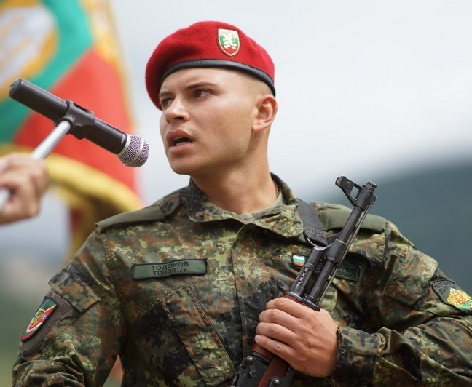
4.2. Задължения по военния отчет
Резервистът е длъжен:
1. да съхранява и пази от повреждане и изгубване военноотчетните си документи;
2. при извикване за справка да се яви лично;
3. при изгубване/кражба на военноотчетни документи да се яви за издаване на нови;
4. при промяна на постоянния или на настоящия адрес да уведоми;
5. при напускане на страната да уведоми;
6. при всяка трайна промяна в здравословното състояние да уведоми;
7. да уведоми органите по военния отчет за всяка промяна, настъпила в трудовото или служебното му правоотношение, в 30-дневен срок от настъпването и.
Notes:
Резервистът е длъжен:
1. да съхранява и пази от повреждане и изгубване военноотчетните си документи;
2. при извикване за справка да се яви лично в органите по военния отчет, където се води на отчет;
3. при изгубване/кражба на военноотчетни документи да се яви в 7-дневен срок от установяването в структурите по военния отчет за издаване на нови документи;
4. при промяна на постоянния адрес или на настоящия адрес в 7-дневен срок от извършване на промяната да уведоми органите по военния отчет, където се води на отчет, и длъжностното лице, сключило договора за служба в доброволния резерв;
5. при напускане на страната не по-късно от 7 дни преди напускането и след завръщането да уведоми органа по военния отчет, където се води на отчет, и длъжностното лице, сключило договора за служба в доброволния резерв;
6. при всяка трайна промяна в здравословното състояние, която би могла да доведе до невъзможност да изпълни задълженията си по този закон и сключения договор, да уведоми в едномесечен срок от настъпването на промяната длъжностното лице, сключило договора за служба в доброволния резерв, и да представи медицинско свидетелство, издадено по установения в страната ред;
7. да уведоми органите по военния отчет за всяка промяна, настъпила в трудовото или служебното му правоотношение, в 30-дневен срок от настъпването и.

Slide 26
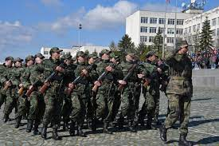
4.3. Мобилизационно назначениe
Запасните и техниката запас могат да имат или да нямат мобилизационно назначение.
Мобилизационното назначение представлява:
- определената длъжност, която запасният заема по длъжностните разписания или щатове за военно време, посочена в повиквателната заповед;
- определената техника-запас за комплектуване на формированията от въоръжените сили и структурите по чл. 50, ал. 2 от Закона за отбраната и въоръжените сили на Република България по длъжностните разписания или щатове за военно време, посочена в повиквателната заповед.
Notes:
Запасните и техниката запас могат да имат или да нямат мобилизационно назначение.
Мобилизационното назначение представлява:
- определената длъжност, която запасният заема по длъжностните разписания или щатове за военно време, посочена в повиквателната заповед;
- определената техника-запас за комплектуване на формированията от въоръжените сили и структурите по чл. 50, ал. 2 от Закона за отбраната и въоръжените сили на Република България по длъжностните разписания или щатове за военно време, посочена в повиквателната заповед.

Slide 27
4.3. Мобилизационно назначениe
Запасният с мобилизационно назначение е длъжен:
- при оповестяване да се яви в срок и на място, определени в повиквателната заповед;
- да уведоми органите по военния отчет при трайна промяна в здравословното състояние,
- при напускане на страната за повече от 6 месеца, както и при ползване на отпуск поради бременност, раждане или осиновяване и отпуск за отглеждане на дете,;
- при повикване да се яви в органите по военния отчет, където се води на отчет;
- при промяна на постоянния адрес или на настоящия;
- да съхранява и пази от повреждане и изгубване военноотчетните си документи.
Notes:
Запасният с мобилизационно назначение е длъжен:
- при оповестяване да се яви в срок и на място, определени в повиквателната заповед;
- да уведоми органите по военния отчет при трайна промяна в здравословното състояние, водещо до негодност за военновременна служба, в едномесечен срок от настъпването на промяната;
- при напускане на страната за повече от 6 месеца, както и при ползване на отпуск поради бременност, раждане или осиновяване и отпуск за отглеждане на дете, да уведоми не по-късно от три дни преди напускането, съответно разрешаването на отпуска и 30 дни след завръщането, съответно след прекратяване на отпуска, органите по военния отчет, където се води на отчет;
- при повикване да се яви в органите по военния отчет, където се води на отчет;
- при промяна на постоянния адрес или на настоящия адрес в 30-дневен срок от извършване на промяната да уведоми органите по военния отчет, където се води на отчет;
- да съхранява и пази от повреждане и изгубване военноотчетните си документи.

Slide 28
4.3. Мобилизационно назначениe
Запасният без мобилизационно назначение е длъжен:
- при трайна промяна в здравословното състояние, водещо до негодност за военновременна служба, да уведоми органите по военния отчет в едномесечен срок от настъпването на промяната;
-при повикване да се яви в органите по военния отчет, където се води на отчет, включително да получи повиквателна заповед съгласно чл. 61, ал. 2;
- да съхранява и пази от повреждане и изгубване военноотчетните си документи.
Notes:
Запасният без мобилизационно назначение е длъжен:
- при трайна промяна в здравословното състояние, водещо до негодност за военновременна служба, да уведоми органите по военния отчет в едномесечен срок от настъпването на промяната;
-при повикване да се яви в органите по военния отчет, където се води на отчет, включително да получи повиквателна заповед съгласно чл. 61, ал. 2;
- да съхранява и пази от повреждане и изгубване военноотчетните си документи.

Slide 29
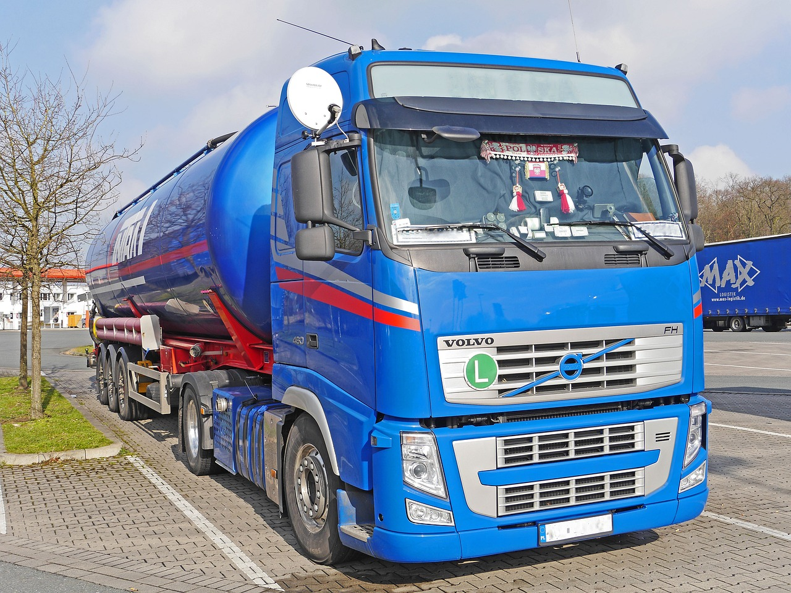
4.3. Мобилизационно назначениe
Собственикът на техниката-резерв е длъжен:
- да уведоми органите по военния отчет за всяка промяна в собствеността, регистрацията и местопребиваването на всяка единица техника;
- да уведоми в 30-дневен срок органите по военния отчет за всяка промяна в техническото състояние на техниката;
- при повикване да се яви в органите по военния отчет, където се води на отчет;
- в случаите, когато единицата техника напуска страната за повече от 6 месеца;
- да осигурява условия за провеждане преглед на готовността за предоставяне на техниката-резерв.
Notes:
Собственикът на техниката-резерв е длъжен:
- да уведоми органите по военния отчет за всяка промяна в собствеността, регистрацията и местопребиваването на всяка единица техника в 30-дневен срок от настъпването на промяната;
- да уведоми в 30-дневен срок органите по военния отчет за всяка промяна в техническото състояние на техниката, което води до невъзможност за ползване по предназначение;
- при повикване да се яви в органите по военния отчет, където се води на отчет;
- в случаите, когато единицата техника напуска страната за повече от 6 месеца, да се яви не по-късно от три дни преди напускането и 30 дни след завръщането в органите по военния отчет, където се води на отчет;
- да осигурява условия за провеждане преглед на готовността за предоставяне на техниката-резерв.

Slide 30
4.3. Мобилизационно назначениe
Собственикът на техниката-запас с мобилизационно назначение е длъжен:
- при оповестяване да достави техниката в експлоатационна изправност в срок и на място;
- да уведоми органите по военния отчет за всяка промяна в собствеността, регистрацията и местопребиваването на всяка единица техника;
- при напускане на страната за повече от 6 месеца;
- да уведоми в 30-дневен срок органите по военния отчет за всяка промяна в техническото състояние на техниката;
- да осигурява условия за провеждане преглед на готовността на техниката-запас.
Собственикът на техниката-запас без мобилизационно назначение е длъжен да се яви в органите по военния отчет при повикване и за получаване на повиквателна заповед.
Notes:
Собственикът на техниката-запас с мобилизационно назначение е длъжен:
- при оповестяване да достави техниката в експлоатационна изправност в срок и на място, определени в повиквателната заповед;
- да уведоми органите по военния отчет за всяка промяна в собствеността, регистрацията и местопребиваването на всяка единица техника в 30-дневен срок от настъпването на промяната;
- при напускане на страната за повече от 6 месеца да уведоми не по-късно от три дни преди напускането органите по военния отчет, където се води на отчет;
- да уведоми в 30-дневен срок органите по военния отчет за всяка промяна в техническото състояние на техниката, което води до невъзможност за ползване по предназначение;
- да осигурява условия за провеждане преглед на готовността на техниката-запас.
Собственикът на техниката-запас без мобилизационно назначение е длъжен да се яви в органите по военния отчет при повикване и за получаване на повиквателна заповед.

Slide 31
5. Административнонаказателни разпоредби
Длъжностно лице, което не изпълни задължение, възложено му с със закона за резерва на въоръжените сили на Р България се наказва с глоба от 270 до 1800 лв.
Запасен, който не изпълни свое задължение, се наказва с глоба от 270 до 1000 лв.
Собственик на техника-запас, който не изпълни свое задължение, се наказва с глоба от 270 до 1500 лв.
При изгубване или унищожаване на военноотчетен документ.
Нарушенията по закона за резерва на въоръжените сили на Р България, се установяват с актове.
Наказателните постановления се издават от началника на Централното военно окръжие или от оправомощени от него длъжностни лица.
Notes:
5. Административнонаказателни разпоредби.
Длъжностно лице, което не изпълни задължение, възложено му с със закона за резерва на въоръжените сили на Р България се наказва с глоба от 270 до 1800 лв.
Запасен, който не изпълни свое задължение, се наказва с глоба от 270 до 1000 лв.
Собственик на техника-запас, който не изпълни свое задължение, се наказва с глоба от 270 до 1500 лв. Когато нарушението е извършено от юридическо лице, се налага имуществена санкция в размер от 500 до 2000 лв.
При изгубване или унищожаване на военноотчетен документ задължените по този закон лица се наказват с глоба от 20 до 50 лв.
Нарушенията по закона за резерва на въоръжените сили на Р България, се установяват с актове, които се съставят от оправомощени от началника на Централното военно окръжие длъжностни лица.
Наказателните постановления се издават от началника на Централното военно окръжие или от оправомощени от него длъжностни лица. Съставянето на актовете, издаването, обжалването и изпълнението на наказателните постановления се извършват по реда на Закона за административните нарушения и наказания.

Slide 32
Заключение
В условията на професионална армия е наложително търсенето на нови подходи за формиране, изграждане, ръководство и управление, използване и подготовка на резерва от човешки ресурси и техника на въоръжените сили. В този контекст, резерва на въоръжените сили е необходим за своевременно предоставяне на подготвен личен състав и техника, с които при необходимост да нарастват способностите на формированията от въоръжените сили за изпълнение на техните задачи както в мирно, така и във военно време.
Notes:
Заключение.
В условията на професионална армия е наложително търсенето на нови подходи за формиране, изграждане, ръководство и управление, използване и подготовка на резерва от човешки ресурси и техника на въоръжените сили. В този контекст, резерва на въоръжените сили е необходим за своевременно предоставяне на подготвен личен състав и техника, с които при необходимост да нарастват способностите на формированията от въоръжените сили за изпълнение на техните задачи както в мирно, така и във военно време.

Slide 33
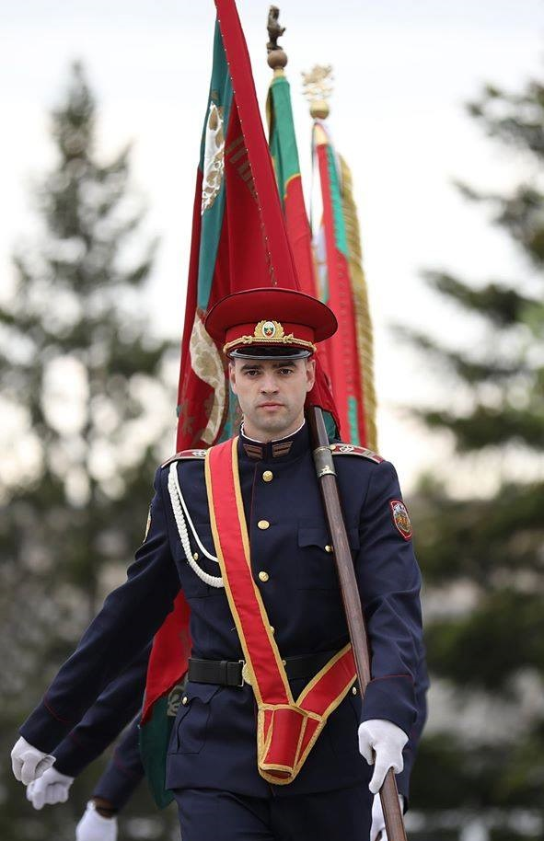
БЛАГОДАРЯ ЗА ВНИМАНИЕТО!
Национален военен университет „Васил Левски“ Некласифицирана информация

